Slide 1
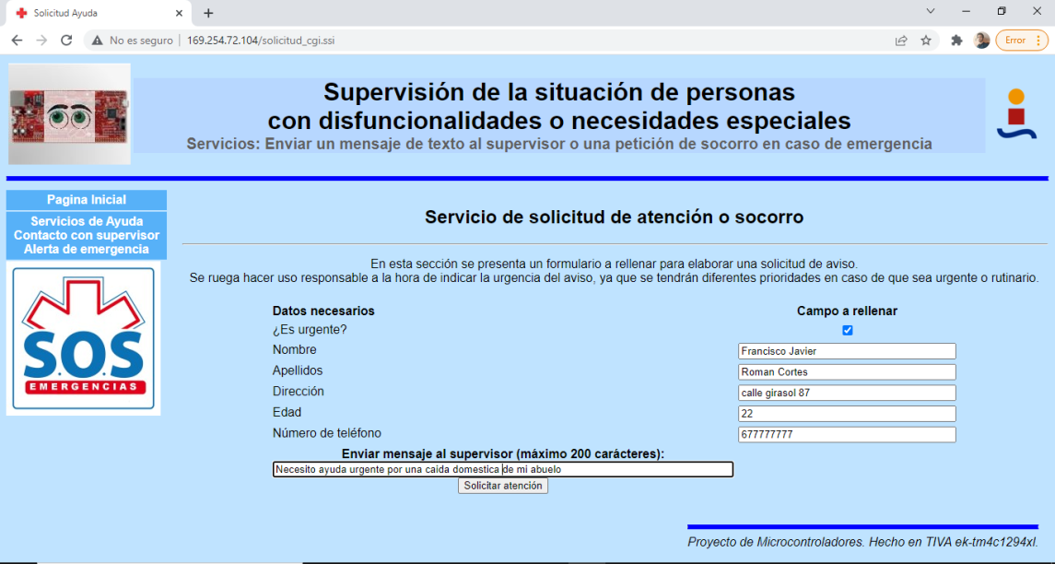
PROYECTO DE MICROCONTROLADORES
4º GIERM
Sistemas Electrónicos Para Automatización
SISTEMA DE SUPERVISIÓN PARA PERSONAS CON DIVERSIDAD FUNCIONAL
Francisco Javier Román Cortés Juan de Dios Herrera Hurtado

Slide 2



Enfoque: ¿Qué necesidad satisface este Proyecto?

Slide 3
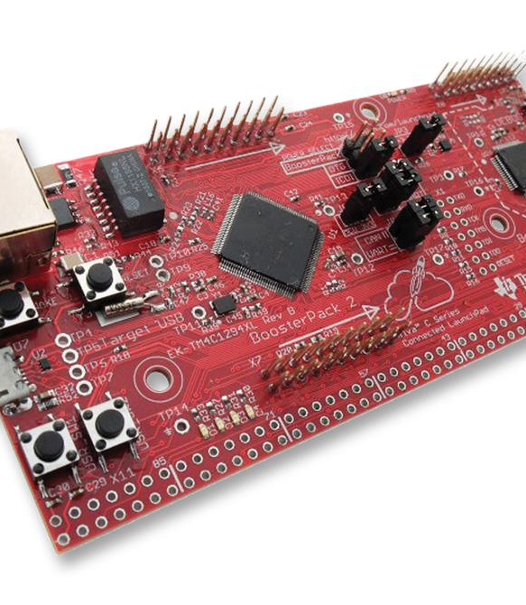
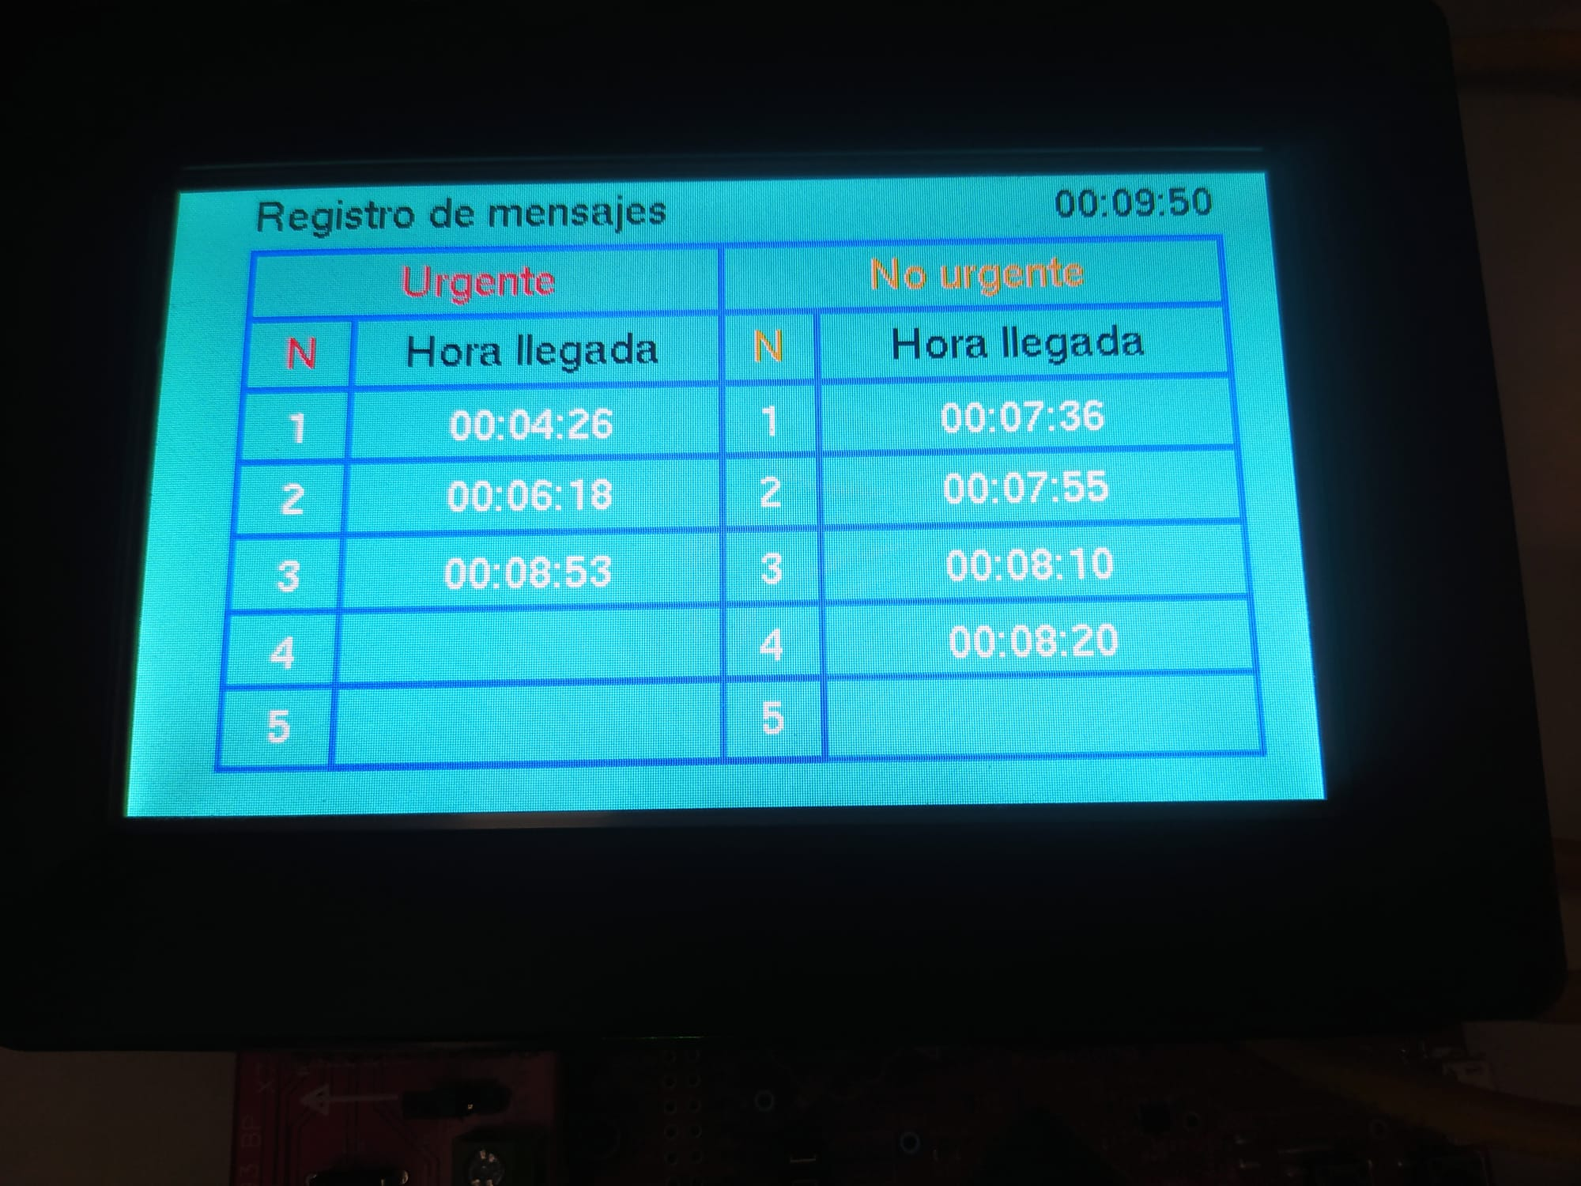
Funcionamiento del sistema diseñado
Usuario
Ethernet
SPI
Supervisor

Slide 4
Uso de recursos del sistema
Timers
SPI (Pantalla FT800)
Controlador Ethernet (Envío de información a través de la web)
Módulo PWM
UART

Slide 5
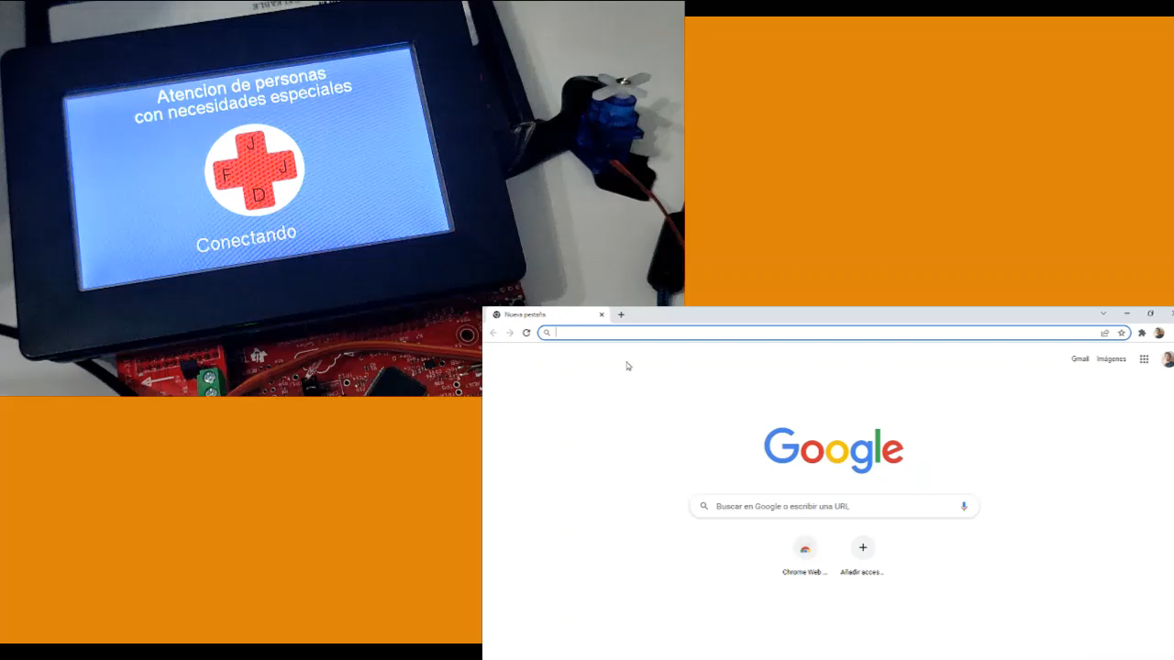
Vídeo demostrativo

Slide 6
Conclusiones
¿Mejora el sistema automático desarrollado la vida de una persona con diversidad funcional?
¿Sería posible llevarlo a la práctica?

